Slide 1
Planning Web Hosting and Cloud KAKAB

Slide 2
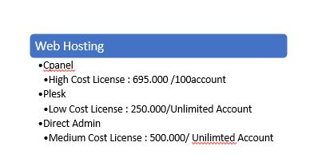
WEB HOSTING
PANEL LICENSE

Slide 3
WEB HOSTING
Asumsi 1 Server ,disk yang digunakan adalah 300 GB x 2
Dengan RAID 1 :
Quota/user | Jumlah User | Price/user | Total Income
1 GB | 260 | Rp. 5.000 | Rp 1.500.000
2 GB | 130 | Rp. 12.000 | Rp 1.560.000
4 GB | 65 | Rp. 24.000 | Rp 1.560.000
7 GB | 37 | Rp. 45.000 | Rp 1.665.000
10 GB | 26 | Rp. 70.000 | Rp 1.820.000
15 GB | 17 | Rp. 120.000 | Rp 1.800.000
20 GB | 13 | Rp. 150.000 | Rp 1.800.000
PENGGUNAAN
Notes : - Harga dihitung perbulan.

Slide 4
WEB HOSTING
TOTAL PENDAPATAN DIKURANGI BIAYA LICENSE
Jumlah User | CPANEL | PLESK | DIRECT ADMIN
260 | - | Rp 1.250.000 | -
130 | Rp 715.000 | Rp 1.310.000 | Rp. 1.060.000
65 | Rp 715.000 | Rp 1.310.000 | Rp. 1.060.000
37 | Rp 820.000 | Rp 1.415.000 | Rp. 1.165.000
26 | Rp 975.000 | Rp 1.570.000 | Rp. 1.320.000
17 | Rp 955.000 | Rp 1.550.000 | Rp. 1.300.000
13 | Rp 955.000 | Rp 1.550.000 | Rp. 1.300.000
INCOME
Note : License CPANEL Rp 695.000 hanya untuk 100 user kelebihan user dihitung Rp. 5000/user

Slide 5
VPS Windows
CPU | RAM | DISK | PRICE
1 | 2 GB | 40 GB | Rp. 150.000
2 | 4 GB | 60 GB | Rp. 210.000

